Slide 1
Unmanaged Scenario

Slide 2


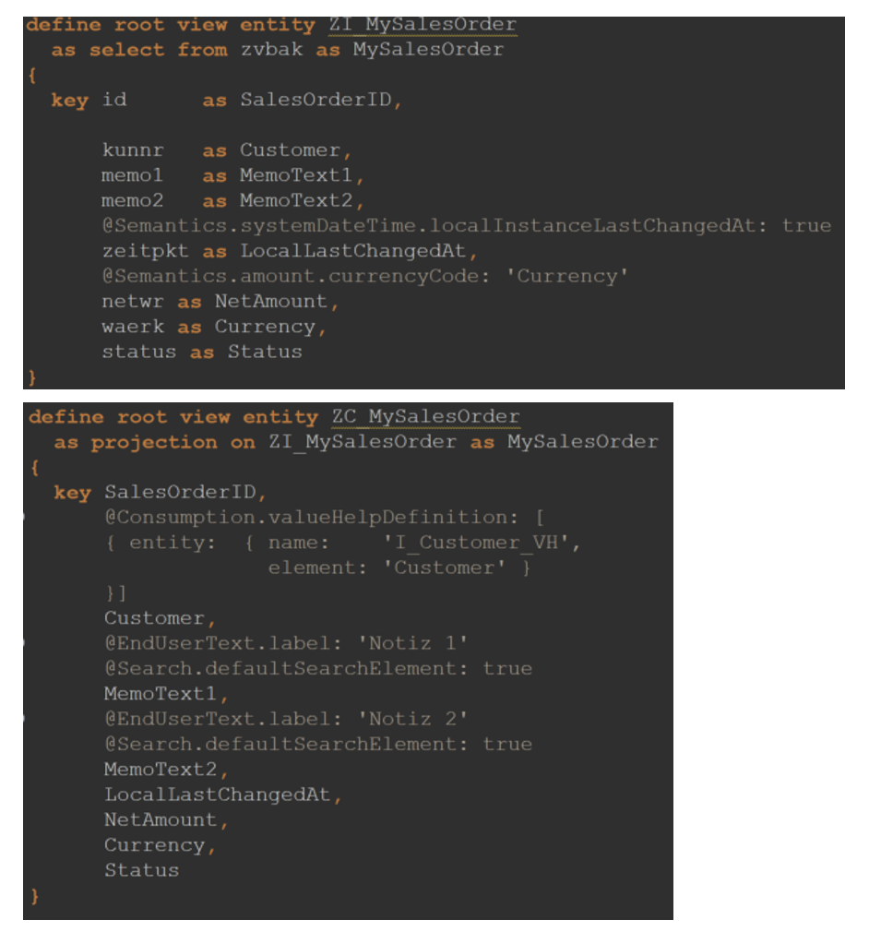
Lege die CDS Views für die Klassen an.
Übernehme die Annotationen für die UI in eine Metadata Extension.

Slide 3


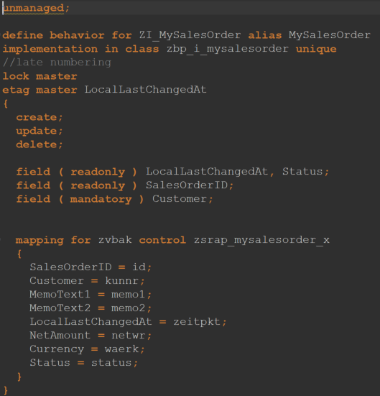
Erstelle die Behavior Definition.
Setze diese auf unmanaged.
Erstelle die Behavior Class mit der Hilfe.

Slide 4

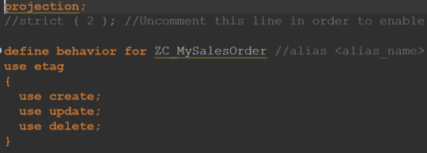
Erstelle die Behavior Projection.
Füge die Actions hinzu.

Slide 5



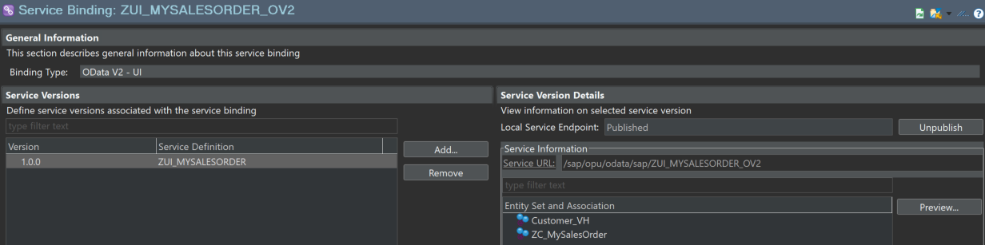
Erstelle die Service Definition (ODATA V2)
Preview mit ZC_MySalesOrder

Slide 6
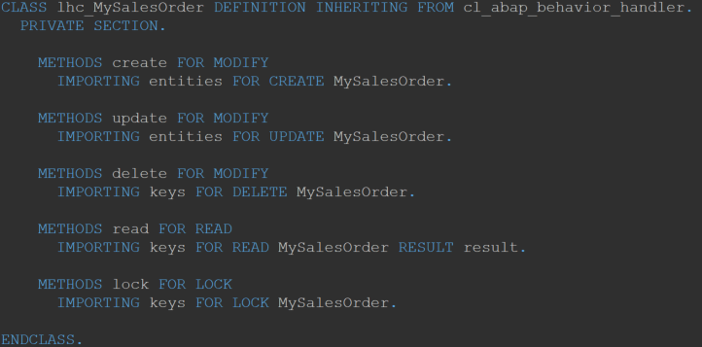
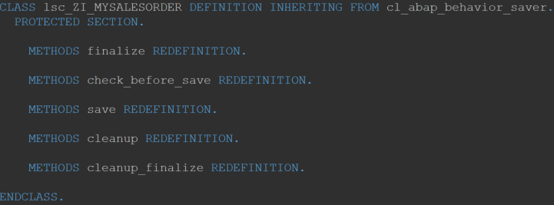
CRUD
Jede CRUD-Methode muss manuell implementiert werden.

Slide 7
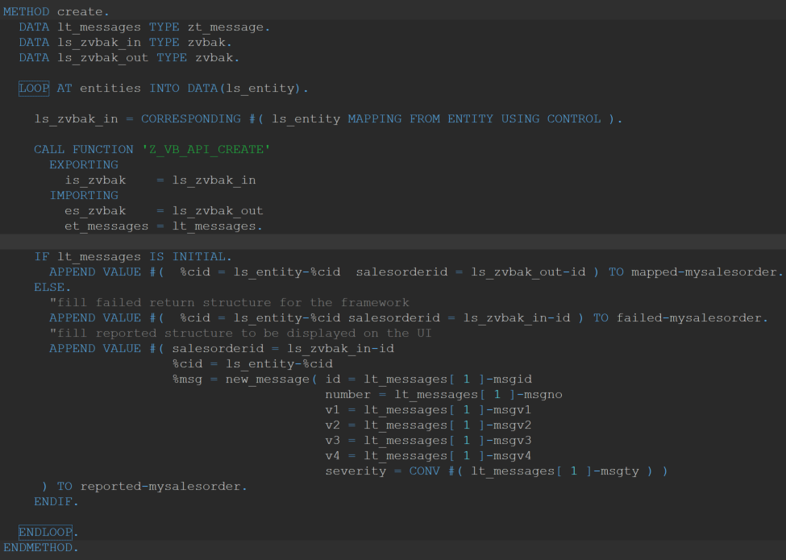
Create (Beispiel)
Dies ist ein Beispiel, muss jedoch für jede weitere Methode ebenfalls implementiert werden.

Slide 8
Quiz
In welchem Tier ist das unmanaged Szenario?
Warum OData V2?
Ist in diesem Fall Draft möglich?
Welche anderen Szenarien der Implementierung kennst du?

Slide 9
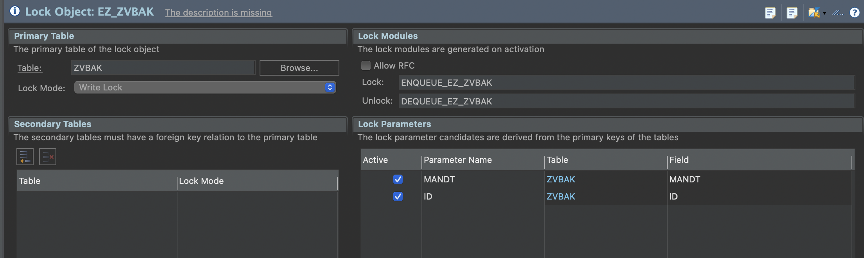
Info: Lock Object

Slide 10
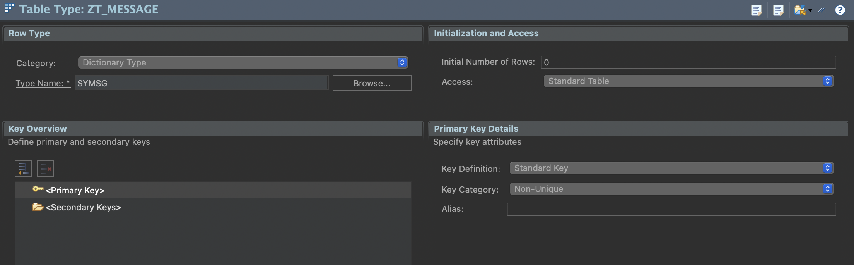
Info: Table Types

Slide 11
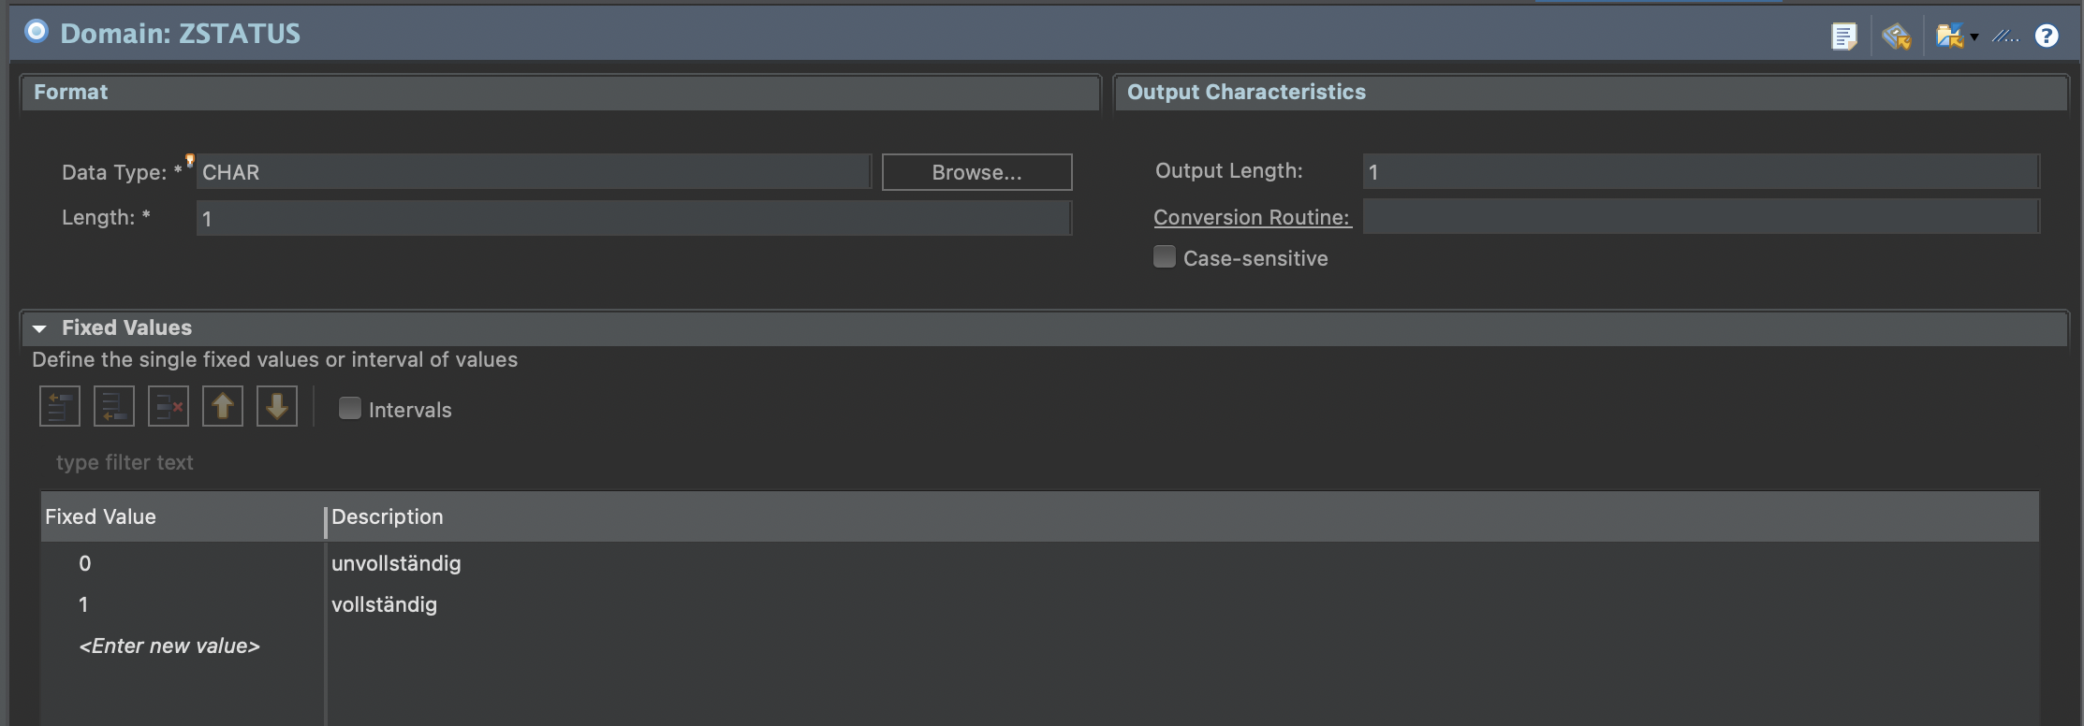
Info: Domain

Slide 12
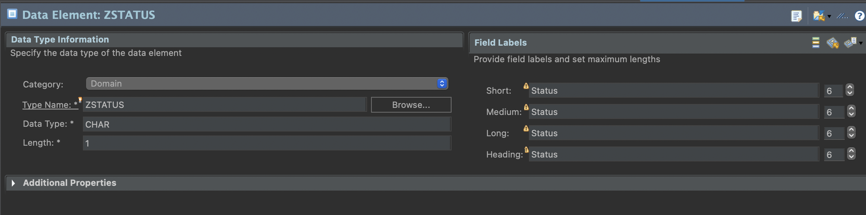
Info: Data Elements

Slide 13
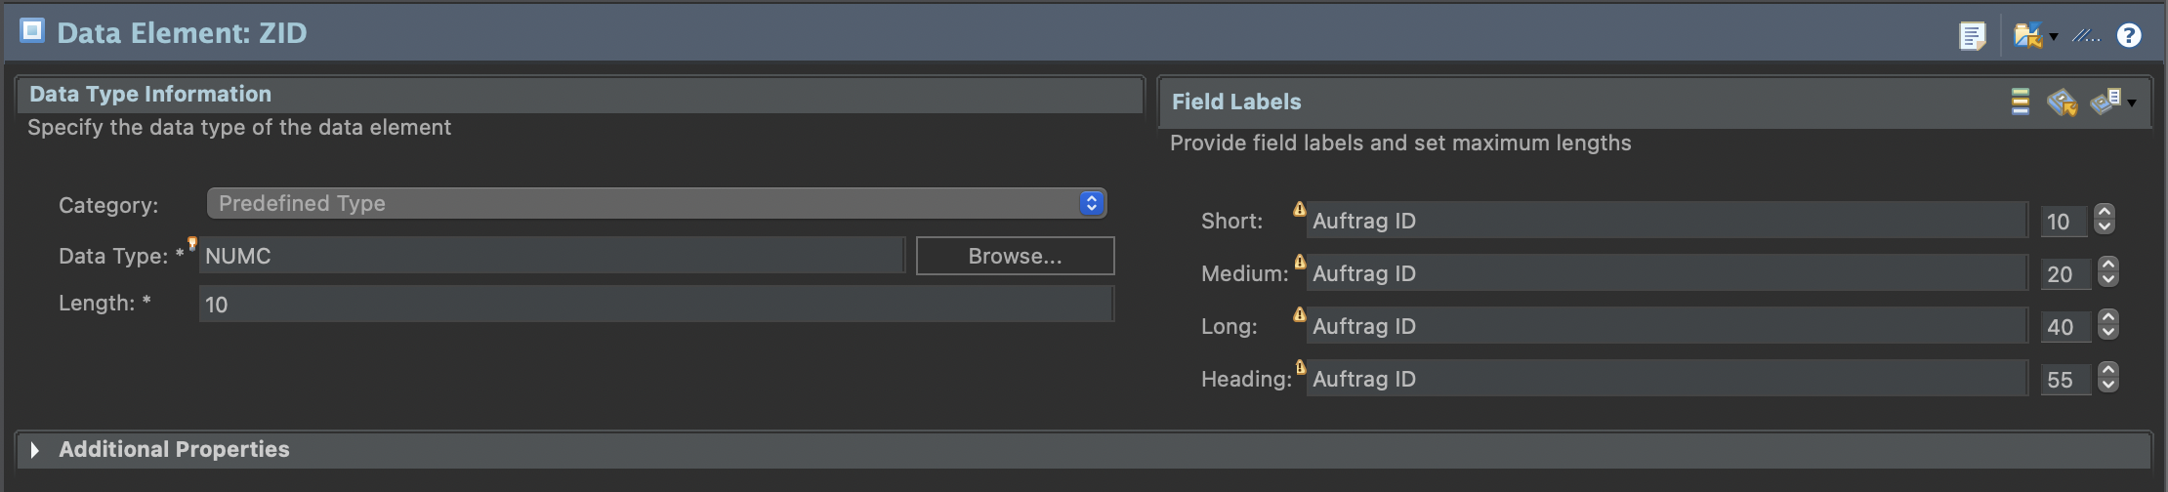
Info: Data Elements

